Slide 1
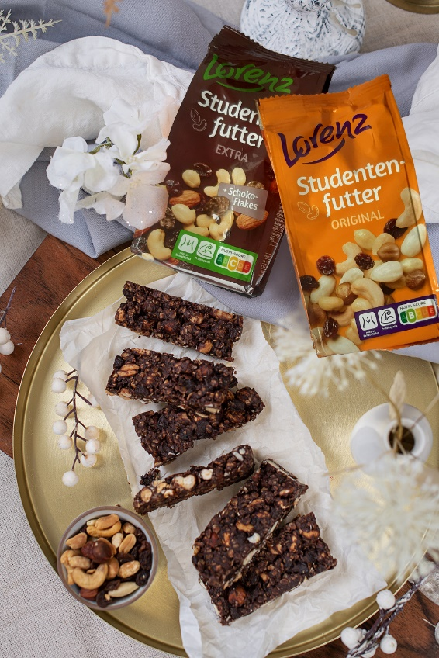
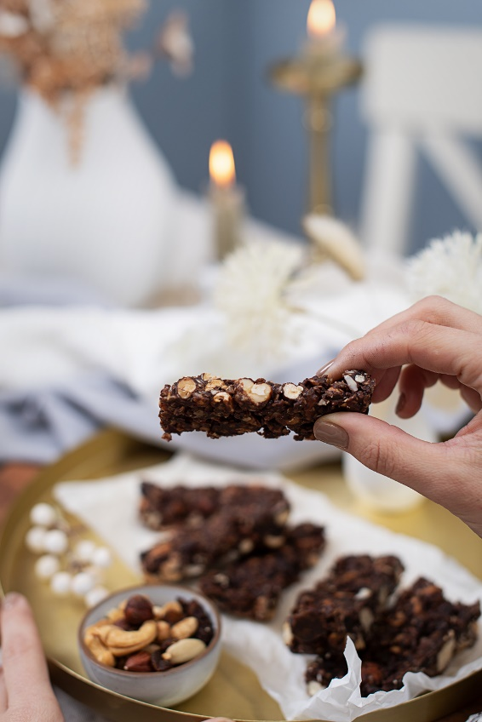
REZEPT VON
cookingCatrin
SCHOKO-NUSS-RIEGEL mit Studentenfutter
ZUBEREITUNGSZEIT: 25 Minuten
MENGE: 20 Müsliriegel
ZUTATEN
2 Pkg. Lorenz Studentenfutter Original {entspricht 350 g}
Mark einer Vanilleschote
Etwas Zimt
80 g Edel Zartbitter Schokolade
50 g Honig | alternativ: Ahornsirup
ZUBEREITUNG
Alle trockenen Zutaten vermengen. Die Schokolade schmelzen. Honig oder Ahornsirup und Schokolade mit den trockenen Zutaten vermengen. In eine mit Backpapier ausgelegte Backform geben, festdrücken {ca. 1 cm dick} und über Nacht fest werden lassen. Aus der Form nehmen und in Riegel schneiden.
Tipp: Den Riegel hacken und als Schoko-Nuss-Granola in einer Joghurt-Bowl mit Früchten, Nussmus & Apfelmus servieren.

